Slide 1
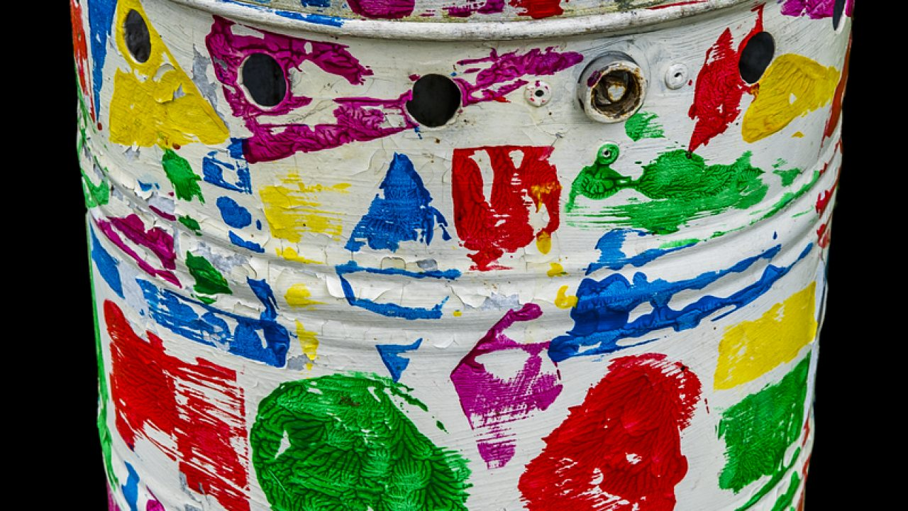
Gestión de residuos y
responsabilidad
ambiental
Carlos Castro
Ver el OA en pinturasespecializadas.lumbre.lat
Notes:
Objeto de aprendizaje de Lumbre · Carlos Castro
Enlace: https://pinturasespecializadas.lumbre.lat/object/gestion-de-residuos-y-responsabilidad-ambiental

Slide 2
Acerca de este OA
Objetivo
Clasificar correctamente los residuos generados en la tienda y aplicar las pautas de almacenamiento seguro hasta su entrega a gestor autorizado.
Descripción
Clasificación, almacenamiento y gestión de residuos de pinturas, disolventes y envases conforme a la normativa vigente.
Autoría: Carlos Castro
Etiquetas: residuos · medio-ambiente · seguridad · normativa · responsabilidad
Gestión de residuos y responsabilidad ambiental
2 / 54
Notes:
Enlace al OA: https://pinturasespecializadas.lumbre.lat/object/gestion-de-residuos-y-responsabilidad-ambiental

Slide 3
Gestión de residuos y responsabilidad ambiental · 1 de 3
Esta lección sirve al encargado de tienda que gestiona los residuos generados en la tienda y necesita cumplir con la normativa ambiental. También al empleado que participa en la clasificación y almacenamiento de residuos.
Qué vas a poder hacer al terminar
Clasificar correctamente los residuos generados en la tienda y aplicar las pautas de almacenamiento seguro hasta su entrega a gestor autorizado.
•
Hecho verificado: lo que indica la normativa ambiental vigente.
Gestión de residuos y responsabilidad ambiental
3 / 54

Slide 4
Gestión de residuos y responsabilidad ambiental · 2 de 3
•
Buena práctica: lo que se hace habitualmente en el sector.
•
Decisión pendiente: lo que la empresa debe confirmar internamente.
•
Caso didáctico: ejemplos ficticios para practicar.
Gestión de residuos y responsabilidad ambiental
4 / 54
Notes:
Continuación de «Gestión de residuos y responsabilidad ambiental» (2 de 3).

Slide 5
Gestión de residuos y responsabilidad ambiental · 3 de 3
Dependencia interna pendiente
Esta lección distingue el método general de las decisiones que corresponden a Pinturas Especializadas. Antes de aplicar un umbral, un importe o una facultad, confirma con dirección: Confirmar el gestor autorizado de residuos con contrato vigente. Definir la frecuencia de recogida de residuos (mensual, trimestral). Establecer quién firma los documentos de entrega (DAR). Validar el protocolo de actuación ante derrames accidentales.
Gestión de residuos y responsabilidad ambiental
5 / 54
Notes:
Continuación de «Gestión de residuos y responsabilidad ambiental» (3 de 3).

Slide 6
1 — Por qué importa la gestión de residuos
Los residuos de pinturas y disolventes son residuos especiales. No se pueden verter al alcantarillado ni mezclar con basura ordinaria. Su gestión incorrecta tiene consecuencias ambientales y legales.
Un litro de disolvente puede contaminar hasta 1.000 litros de agua. Por eso la gestión correcta no es solo legal, es ética. La responsabilidad ambiental es de todos: del que genera el residuo, del que lo almacena y del que lo entrega al gestor.
Gestión de residuos y responsabilidad ambiental
6 / 54

Slide 7
2 — Clasificación de residuos · 1 de 2
Los residuos se clasifican en tres categorías según su peligrosidad y gestión. Cada categoría tiene su contenedor específico.
•
Residuos especiales. Restos de pintura, disolventes usados, trapos con producto. Van a contenedor específico. No se mezclan con otros residuos.
•
Residuos reciclables. Envases vacíos limpios. Se limpian y se reciclan. No se mezclan con residuos sucios.
Gestión de residuos y responsabilidad ambiental
7 / 54

Slide 8
2 — Clasificación de residuos · 2 de 2
•
Residuos ordinarios. Papel, cartón, plásticos limpios. Van al contenedor azul o al contenedor de reciclaje.
Gestión de residuos y responsabilidad ambiental
8 / 54
Notes:
Continuación de «2 — Clasificación de residuos» (2 de 2).

Slide 9
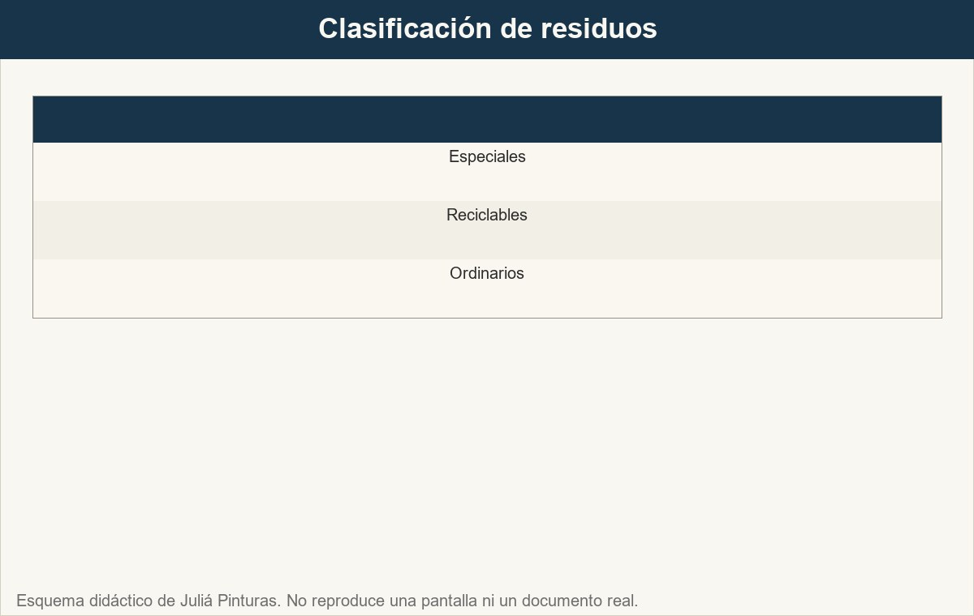
2 — Clasificación de residuos
Tabla de clasificación de residuos: especial, reciclable y ordinario.
Ver imagen original en el OA
Notes:
Imagen del OA: assets/fig-clasificacion.jpg
Texto alternativo: Clasificación de residuos
Pie: Tabla de clasificación de residuos: especial, reciclable y ordinario.
Enlace: https://pinturasespecializadas.lumbre.lat/object/gestion-de-residuos-y-responsabilidad-ambiental

Slide 10
Tipos de residuos en tienda de pinturas
Tipo de residuo | Clasificación | Gestión
Restos de pintura | Residuo especial | Contenedor específico
Disolventes usados | Residuo especial | Contenedor específico
Envases vacíos | Residuo reciclable | Limpiar y reciclar
Papel y cartón | Residuo ordinario | Contenedor azul
Trap os con producto | Residuo especial | Contenedor específico
Gestión de residuos y responsabilidad ambiental
10 / 54
Notes:
Tabla del OA: Tipos de residuos en tienda de pinturas
Enlace: https://pinturasespecializadas.lumbre.lat/object/gestion-de-residuos-y-responsabilidad-ambiental

Slide 11
Actividad 1 · Opción múltiple
Sección: 2 — Clasificación de residuos
¿Dónde se depositan los restos de pintura?
A) En el contenedor azul
B) En el contenedor específico de residuos especiales
C) En el contenedor de reciclaje
D) En cualquier contenedor
Gestión de residuos y responsabilidad ambiental
11 / 54
Notes:
Solución: B) En el contenedor específico de residuos especiales
Explicación: Los restos de pintura son residuos especiales y van a contenedor específico. No se mezclan con otros residuos.
Evidencia: Apartado 2: clasificación de residuos.
Enlace al OA: https://pinturasespecializadas.lumbre.lat/object/gestion-de-residuos-y-responsabilidad-ambiental

Slide 12
3 — Almacenamiento seguro · 1 de 2
El almacenamiento de residuos sigue cuatro pautas para evitar riesgos y derrames.
•
Zona adecuada. Lugar ventilado, seco y lejos de fuentes de calor. Temperatura estable. No se almacena en zonas de paso.
•
Contenedores. Etiquetados con el tipo de residuo. Cerrados herméticamente. Sin etiqueta, no se identifica el contenido.
•
Separación. Nunca mezclar residuos incompatibles (pinturas con disolventes, ácidos con bases). La mezcla puede generar reacciones peligrosas.
Gestión de residuos y responsabilidad ambiental
12 / 54

Slide 13
3 — Almacenamiento seguro · 2 de 2
•
Retención. Bandeja de retención debajo de los contenedores líquidos para evitar derrames. Si hay derrame, la bandeja lo contiene.
Gestión de residuos y responsabilidad ambiental
13 / 54
Notes:
Continuación de «3 — Almacenamiento seguro» (2 de 2).

Slide 14
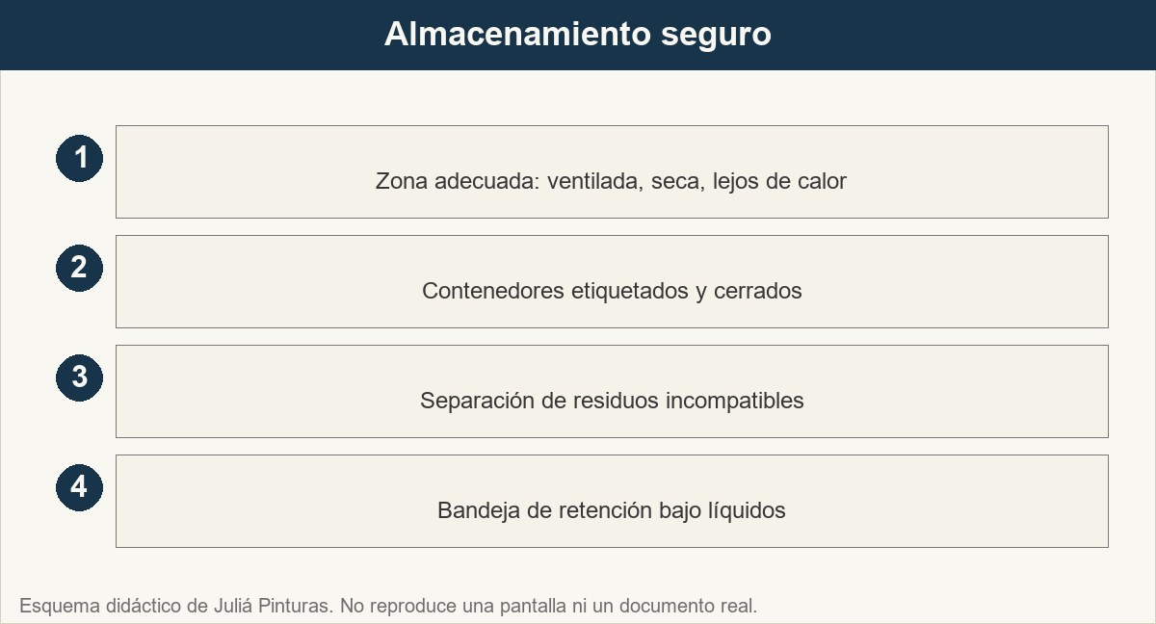
3 — Almacenamiento seguro
Cuatro pautas de almacenamiento: zona, contenedores, separación y retención.
Ver imagen original en el OA
Notes:
Imagen del OA: assets/fig-almacenamiento.jpg
Texto alternativo: Almacenamiento seguro
Pie: Cuatro pautas de almacenamiento: zona, contenedores, separación y retención.
Enlace: https://pinturasespecializadas.lumbre.lat/object/gestion-de-residuos-y-responsabilidad-ambiental

Slide 15
3 — Almacenamiento seguro · Pautas de almacenamiento · Paso 1 de 4
Paso 1
Zona adecuada: lugar ventilado, seco y lejos de fuentes de calor. Temperatura estable.
Gestión de residuos y responsabilidad ambiental
15 / 54
Notes:
Recorrido: Pautas de almacenamiento
Paso 1 de 4: Paso 1
Texto del paso: Zona adecuada: lugar ventilado, seco y lejos de fuentes de calor. Temperatura estable.
Enlace: https://pinturasespecializadas.lumbre.lat/object/gestion-de-residuos-y-responsabilidad-ambiental

Slide 16
3 — Almacenamiento seguro · Pautas de almacenamiento · Paso 2 de 4
Paso 2
Contenedores: etiquetados con el tipo de residuo. Cerrados herméticamente.
Gestión de residuos y responsabilidad ambiental
16 / 54
Notes:
Recorrido: Pautas de almacenamiento
Paso 2 de 4: Paso 2
Texto del paso: Contenedores: etiquetados con el tipo de residuo. Cerrados herméticamente.
Enlace: https://pinturasespecializadas.lumbre.lat/object/gestion-de-residuos-y-responsabilidad-ambiental

Slide 17
3 — Almacenamiento seguro · Pautas de almacenamiento · Paso 3 de 4
Paso 3
Separación: nunca mezclar residuos incompatibles (pinturas con disolventes, ácidos con bases).
Gestión de residuos y responsabilidad ambiental
17 / 54
Notes:
Recorrido: Pautas de almacenamiento
Paso 3 de 4: Paso 3
Texto del paso: Separación: nunca mezclar residuos incompatibles (pinturas con disolventes, ácidos con bases).
Enlace: https://pinturasespecializadas.lumbre.lat/object/gestion-de-residuos-y-responsabilidad-ambiental

Slide 18
3 — Almacenamiento seguro · Pautas de almacenamiento · Paso 4 de 4
Paso 4
Retención: bandeja de retención debajo de los contenedores líquidos para evitar derrames.
Gestión de residuos y responsabilidad ambiental
18 / 54
Notes:
Recorrido: Pautas de almacenamiento
Paso 4 de 4: Paso 4
Texto del paso: Retención: bandeja de retención debajo de los contenedores líquidos para evitar derrames.
Enlace: https://pinturasespecializadas.lumbre.lat/object/gestion-de-residuos-y-responsabilidad-ambiental

Slide 19
Actividad 2 · Verdadero o falso
Sección: 3 — Almacenamiento seguro
Verdadero o falso: Se pueden mezclar pinturas con disolventes en el mismo contenedor.
A) Verdadero
B) Falso
Gestión de residuos y responsabilidad ambiental
19 / 54
Notes:
Solución: Falso
Explicación: Falso. Nunca se mezclan residuos incompatibles. La mezcla puede generar reacciones peligrosas.
Evidencia: Apartado 3: almacenamiento seguro.
Enlace al OA: https://pinturasespecializadas.lumbre.lat/object/gestion-de-residuos-y-responsabilidad-ambiental

Slide 20
4 — Gestión final · 1 de 2
Cuando los contenedores están llenos o periódicamente, se gestiona la entrega al gestor autorizado. Se siguen cuatro pasos.
•
Registro. Anotar cantidad y tipo de residuo generado en el libro de registro. Sin registro, no hay trazabilidad.
•
Entrega. Contactar con gestor autorizado de residuos. Nunca entregar a particulares. Solo gestores con autorización vigente.
•
Documento. Conservar el documento de entrega (DAR) durante al menos 5 años. Es el comprobante legal de la gestión.
Gestión de residuos y responsabilidad ambiental
20 / 54

Slide 21
4 — Gestión final · 2 de 2
•
Verificación. Comprobar que el gestor tiene autorización vigente. Si no la tiene, no se le entrega.
Gestión de residuos y responsabilidad ambiental
21 / 54
Notes:
Continuación de «4 — Gestión final» (2 de 2).

Slide 22
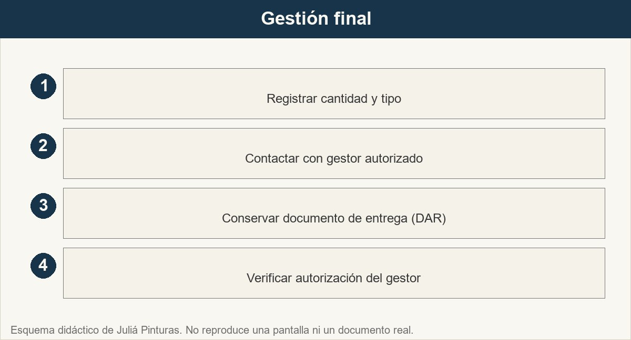
4 — Gestión final
Cuatro pasos de la gestión final: registro, entrega, documento y verificación.
Ver imagen original en el OA
Notes:
Imagen del OA: assets/fig-gestion-final.jpg
Texto alternativo: Gestión final de residuos
Pie: Cuatro pasos de la gestión final: registro, entrega, documento y verificación.
Enlace: https://pinturasespecializadas.lumbre.lat/object/gestion-de-residuos-y-responsabilidad-ambiental

Slide 23
4 — Gestión final · Proceso de gestión · Paso 1 de 4
Paso 1
Registro: anotar cantidad y tipo de residuo generado en el libro de registro.
Gestión de residuos y responsabilidad ambiental
23 / 54
Notes:
Recorrido: Proceso de gestión
Paso 1 de 4: Paso 1
Texto del paso: Registro: anotar cantidad y tipo de residuo generado en el libro de registro.
Enlace: https://pinturasespecializadas.lumbre.lat/object/gestion-de-residuos-y-responsabilidad-ambiental

Slide 24
4 — Gestión final · Proceso de gestión · Paso 2 de 4
Paso 2
Entrega: contactar con gestor autorizado de residuos. Nunca entregar a particulares.
Gestión de residuos y responsabilidad ambiental
24 / 54
Notes:
Recorrido: Proceso de gestión
Paso 2 de 4: Paso 2
Texto del paso: Entrega: contactar con gestor autorizado de residuos. Nunca entregar a particulares.
Enlace: https://pinturasespecializadas.lumbre.lat/object/gestion-de-residuos-y-responsabilidad-ambiental

Slide 25
4 — Gestión final · Proceso de gestión · Paso 3 de 4
Paso 3
Documento: conservar el documento de entrega (DAR) durante al menos 5 años.
Gestión de residuos y responsabilidad ambiental
25 / 54
Notes:
Recorrido: Proceso de gestión
Paso 3 de 4: Paso 3
Texto del paso: Documento: conservar el documento de entrega (DAR) durante al menos 5 años.
Enlace: https://pinturasespecializadas.lumbre.lat/object/gestion-de-residuos-y-responsabilidad-ambiental

Slide 26
4 — Gestión final · Proceso de gestión · Paso 4 de 4
Paso 4
Verificación: comprobar que el gestor tiene autorización vigente.
Gestión de residuos y responsabilidad ambiental
26 / 54
Notes:
Recorrido: Proceso de gestión
Paso 4 de 4: Paso 4
Texto del paso: Verificación: comprobar que el gestor tiene autorización vigente.
Enlace: https://pinturasespecializadas.lumbre.lat/object/gestion-de-residuos-y-responsabilidad-ambiental

Slide 27
Actividad 3 · Completar la frase
Sección: 4 — Gestión final
El documento de entrega de residuos (DAR) se conserva durante al menos ____ años.
Gestión de residuos y responsabilidad ambiental
27 / 54
Notes:
Solución: 5
Explicación: El documento de entrega (DAR) se conserva durante al menos 5 años como comprobante legal de la gestión.
Evidencia: Apartado 4: gestión final.
Enlace al OA: https://pinturasespecializadas.lumbre.lat/object/gestion-de-residuos-y-responsabilidad-ambiental

Slide 28
5 — Normativa aplicable · 1 de 2
La gestión incorrecta de residuos especiales puede acarrear sanciones de hasta 300.000 euros según la normativa ambiental. El responsable legal es el titular de la actividad, no solo quien vierte.
La normativa ambiental es clara: los residuos especiales se gestionan con gestores autorizados, se registran y se conservan los documentos. No hay excepciones.
Gestión de residuos y responsabilidad ambiental
28 / 54

Slide 29
5 — Normativa aplicable · 2 de 2
Responsabilidad legal
La gestión incorrecta de residuos especiales puede acarrear sanciones de hasta 300.000 euros según la normativa ambiental. El responsable legal es el titular de la actividad, no solo quien vierte.
Gestión de residuos y responsabilidad ambiental
29 / 54
Notes:
Continuación de «5 — Normativa aplicable» (2 de 2).

Slide 30
Actividad 4 · Clasificar · 1 de 2
Sección: 5 — Normativa aplicable
Clasificar los residuos según su categoría
Categorías
• Residuo especial
• Residuo reciclable
• Residuo ordinario
1. Restos de pintura → Contenedor especial
2. Papel de envolver → Contenedor azul
3. Disolvente usado → Contenedor especial
Gestión de residuos y responsabilidad ambiental
30 / 54
Notes:
Solución: 1. Restos de pintura → Contenedor especial → Residuo especial
2. Papel de envolver → Contenedor azul → Residuo ordinario
3. Disolvente usado → Contenedor especial → Residuo especial
4. Envases vacíos limpios → Reciclar → Residuo reciclable
5. Trap os con producto → Contenedor especial → Residuo especial
6. Cartón → Contenedor azul → Residuo ordinario
Evidencia: Los residuos se clasifican según su peligrosidad: especial (pinturas, disolventes, trap os), reciclable (envases limpios) u ordinario (papel, cartón).
Enlace al OA: https://pinturasespecializadas.lumbre.lat/object/gestion-de-residuos-y-responsabilidad-ambiental

Slide 31
Actividad 4 · Clasificar · 2 de 2
4. Envases vacíos limpios → Reciclar
5. Trap os con producto → Contenedor especial
6. Cartón → Contenedor azul
Clasifica cada elemento en una de las categorías.
Gestión de residuos y responsabilidad ambiental
31 / 54
Notes:
Continuación de «Actividad 4 · Clasificar» (2 de 2).

Slide 32
6 — Ejercicios de repaso
Los siguientes ejercicios permiten comprobar que se han entendido los principios de clasificación, almacenamiento y gestión de residuos.
Gestión de residuos y responsabilidad ambiental
32 / 54

Slide 33
Actividad 5 · Relacionar · 1 de 2
Sección: 6 — Ejercicios de repaso
Relacionar cada elemento con su función o clasificación
Columna A
1. Pintura
2. Papel
3. DAR
4. Bandeja de retención
Columna B
A) Reciclable
B) Documento de entrega
Gestión de residuos y responsabilidad ambiental
33 / 54
Notes:
Solución: Pintura → Residuo especial
Papel → Reciclable
DAR → Documento de entrega
Bandeja de retención → Evitar derrames
Evidencia: Los elementos tienen funciones o clasificaciones específicas: pintura (especial), papel (reciclable), DAR (documento), bandeja (retención).
Enlace al OA: https://pinturasespecializadas.lumbre.lat/object/gestion-de-residuos-y-responsabilidad-ambiental

Slide 34
Actividad 5 · Relacionar · 2 de 2
C) Evitar derrames
D) Residuo especial
Gestión de residuos y responsabilidad ambiental
34 / 54
Notes:
Continuación de «Actividad 5 · Relacionar» (2 de 2).

Slide 35
7 — Caso práctico
Un empleado vierte restos de disolvente al fregadero. ¿Qué haces?
Gestión de residuos y responsabilidad ambiental
35 / 54

Slide 36
Actividad 6 · Detective de errores
Sección: 7 — Caso práctico
¿Qué error hay en esta actuación: 'Verter disolvente al fregadero porque es más cómodo'?
A) No hay errores, es lo correcto
B) Se contamina el agua, se incumple la normativa y se puede sancionar a la tienda
C) Sobran acciones
D) El tono es demasiado formal
Gestión de residuos y responsabilidad ambiental
36 / 54
Notes:
Solución: B) Se contamina el agua, se incumple la normativa y se puede sancionar a la tienda
Explicación: Verter disolvente al fregadero contamina el agua, incumple la normativa y puede acarrear sanciones de hasta 300.000 euros. Se deposita en contenedor específico.
Evidencia: Apartados 1 y 2: clasificación de residuos.
Enlace al OA: https://pinturasespecializadas.lumbre.lat/object/gestion-de-residuos-y-responsabilidad-ambiental

Slide 37
Repaso activo · Memoria de residuos
Cara A | Cara B
Pintura | Residuo especial
Papel | Reciclable
DAR | Documento de entrega
Bandeja de retención | Evitar derrames
Disolvente | Contenedor especial
5 años | Conservación DAR
Gestión de residuos y responsabilidad ambiental
37 / 54
Notes:
Tabla del OA: Repaso activo · Memoria de residuos
Enlace: https://pinturasespecializadas.lumbre.lat/object/gestion-de-residuos-y-responsabilidad-ambiental

Slide 38
Repaso activo · Memoria de residuos · Cómo practicar
Este es el contenido estático del juego. Para emparejar las cartas y practicar la interacción, abre el OA.
Abrir el juego en el OA
Gestión de residuos y responsabilidad ambiental
38 / 54
Notes:
Juego de memoria: Repaso activo · Memoria de residuos
Enlace: https://pinturasespecializadas.lumbre.lat/object/gestion-de-residuos-y-responsabilidad-ambiental

Slide 39
Repaso activo · Tarjetas de gestión · Tarjeta 1 de 6
Pregunta
¿Cuánto tiempo se conservan los DAR?
Gestión de residuos y responsabilidad ambiental
39 / 54
Notes:
Anverso: ¿Cuánto tiempo se conservan los DAR?
Reverso: 5 años
Enlace: https://pinturasespecializadas.lumbre.lat/object/gestion-de-residuos-y-responsabilidad-ambiental

Slide 40
Repaso activo · Tarjetas de gestión · Tarjeta 1 de 6 · Respuesta
Respuesta
5 años
Gestión de residuos y responsabilidad ambiental
40 / 54
Notes:
Respuesta de la tarjeta 1.

Slide 41
Repaso activo · Tarjetas de gestión · Tarjeta 2 de 6
Pregunta
¿Quién puede recoger residuos especiales?
Gestión de residuos y responsabilidad ambiental
41 / 54
Notes:
Anverso: ¿Quién puede recoger residuos especiales?
Reverso: Solo gestores autorizados
Enlace: https://pinturasespecializadas.lumbre.lat/object/gestion-de-residuos-y-responsabilidad-ambiental

Slide 42
Repaso activo · Tarjetas de gestión · Tarjeta 2 de 6 · Respuesta
Respuesta
Solo gestores autorizados
Gestión de residuos y responsabilidad ambiental
42 / 54
Notes:
Respuesta de la tarjeta 2.

Slide 43
Repaso activo · Tarjetas de gestión · Tarjeta 3 de 6
Pregunta
¿Qué es la bandeja de retención?
Gestión de residuos y responsabilidad ambiental
43 / 54
Notes:
Anverso: ¿Qué es la bandeja de retención?
Reverso: Elemento para evitar derrames
Enlace: https://pinturasespecializadas.lumbre.lat/object/gestion-de-residuos-y-responsabilidad-ambiental

Slide 44
Repaso activo · Tarjetas de gestión · Tarjeta 3 de 6 · Respuesta
Respuesta
Elemento para evitar derrames
Gestión de residuos y responsabilidad ambiental
44 / 54
Notes:
Respuesta de la tarjeta 3.

Slide 45
Repaso activo · Tarjetas de gestión · Tarjeta 4 de 6
Pregunta
¿Dónde se vierten los disolventes?
Gestión de residuos y responsabilidad ambiental
45 / 54
Notes:
Anverso: ¿Dónde se vierten los disolventes?
Reverso: Nunca al fregadero, siempre en contenedor especial
Enlace: https://pinturasespecializadas.lumbre.lat/object/gestion-de-residuos-y-responsabilidad-ambiental

Slide 46
Repaso activo · Tarjetas de gestión · Tarjeta 4 de 6 · Respuesta
Respuesta
Nunca al fregadero, siempre en contenedor especial
Gestión de residuos y responsabilidad ambiental
46 / 54
Notes:
Respuesta de la tarjeta 4.

Slide 47
Repaso activo · Tarjetas de gestión · Tarjeta 5 de 6
Pregunta
¿Cuál es la sanción máxima por gestión incorrecta?
Gestión de residuos y responsabilidad ambiental
47 / 54
Notes:
Anverso: ¿Cuál es la sanción máxima por gestión incorrecta?
Reverso: Hasta 300.000 euros según normativa ambiental
Enlace: https://pinturasespecializadas.lumbre.lat/object/gestion-de-residuos-y-responsabilidad-ambiental

Slide 48
Repaso activo · Tarjetas de gestión · Tarjeta 5 de 6 · Respuesta
Respuesta
Hasta 300.000 euros según normativa ambiental
Gestión de residuos y responsabilidad ambiental
48 / 54
Notes:
Respuesta de la tarjeta 5.

Slide 49
Repaso activo · Tarjetas de gestión · Tarjeta 6 de 6
Pregunta
¿Se pueden mezclar pinturas con disolventes?
Gestión de residuos y responsabilidad ambiental
49 / 54
Notes:
Anverso: ¿Se pueden mezclar pinturas con disolventes?
Reverso: No, son residuos incompatibles y pueden generar reacciones peligrosas
Enlace: https://pinturasespecializadas.lumbre.lat/object/gestion-de-residuos-y-responsabilidad-ambiental

Slide 50
Repaso activo · Tarjetas de gestión · Tarjeta 6 de 6 · Respuesta
Respuesta
No, son residuos incompatibles y pueden generar reacciones peligrosas
Gestión de residuos y responsabilidad ambiental
50 / 54
Notes:
Respuesta de la tarjeta 6.

Slide 51
Revisión rápida · 1 de 2
Criterio de avance
Se considera superado con al menos 70% de acierto agregado en las actividades cubiertas.
Actividades cubiertas
• Opción múltiple · act-2
• Verdadero o falso · act-3
• Completar la frase · act-4
• Clasificar · act-5
• Relacionar · act-6
Gestión de residuos y responsabilidad ambiental
51 / 54
Notes:
Compuerta de avance: Revisión rápida
Umbral declarado: 70%.
No se incluyen puntuaciones de ninguna sesión ni respuestas personales.
Enlace: https://pinturasespecializadas.lumbre.lat/object/gestion-de-residuos-y-responsabilidad-ambiental

Slide 52
Revisión rápida · 2 de 2
• Detective de errores · act-7
Al superar: Has demostrado conocer los principios de clasificación, almacenamiento y gestión de residuos.
Si aún no se alcanza: Repasa las tres categorías de residuos, las cuatro pautas de almacenamiento y los cuatro pasos de gestión final. La responsabilidad ambiental es de todos.
Gestión de residuos y responsabilidad ambiental
52 / 54
Notes:
Continuación de «Revisión rápida» (2 de 2).

Slide 53
Para dominar este tema · 1 de 2
Has llegado al final de la lección. Para dominar este tema, repasa los ejercicios, consulta los refuerzos y aplica lo aprendido en tu siguiente turno de trabajo.
•
Normativa ambiental vigente: Obligaciones legales en materia de gestión de residuos especiales.
•
Libro de registro de residuos: Registro de cantidades y tipos de residuos generados.
•
Contrato con gestor autorizado: Acuerdo con gestor autorizado para recogida y tratamiento.
Gestión de residuos y responsabilidad ambiental
53 / 54

Slide 54
Para dominar este tema · 2 de 2
•
Documentos de entrega (DAR): Comprobantes legales de la entrega de residuos al gestor.
Gestión de residuos y responsabilidad ambiental
54 / 54
Notes:
Continuación de «Para dominar este tema» (2 de 2).

